Slide 1
Нейросетевые методы. Свёрточные нейронные сети
По материалам Юрия Яровикова

Slide 2
План лекции
Нейронные сети
Обучение нейронных сетей
Свёрточные нейронные сети
Глубокие нейросети
Пример: Autoencoder

Slide 3

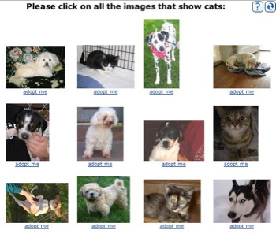

2006 год: появление проекта Asirra
Computer Vision: 60%

Slide 4
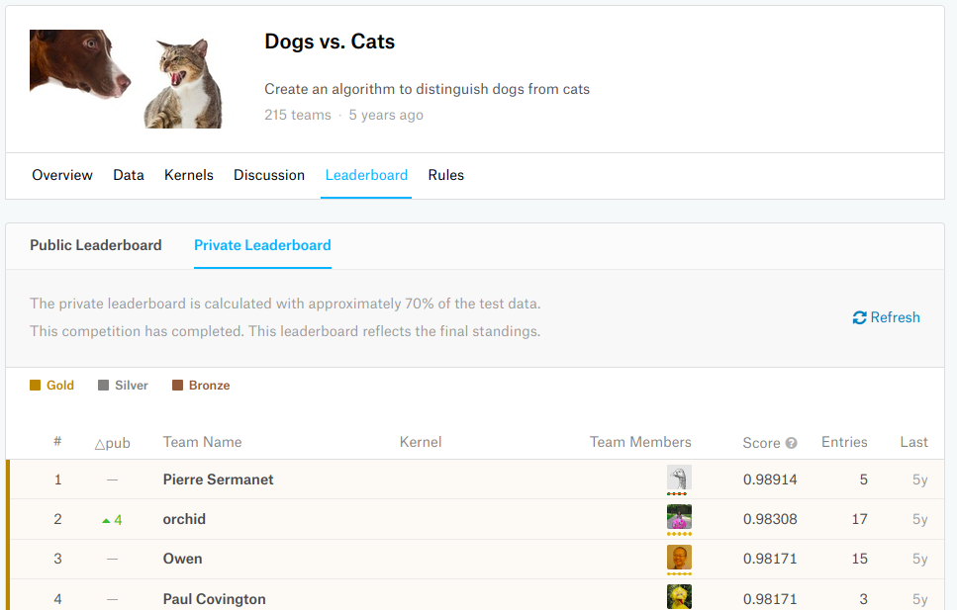
2014 год: соревнование Dogs VS Cats

Slide 5
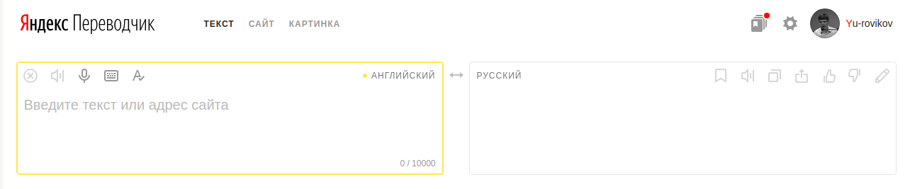
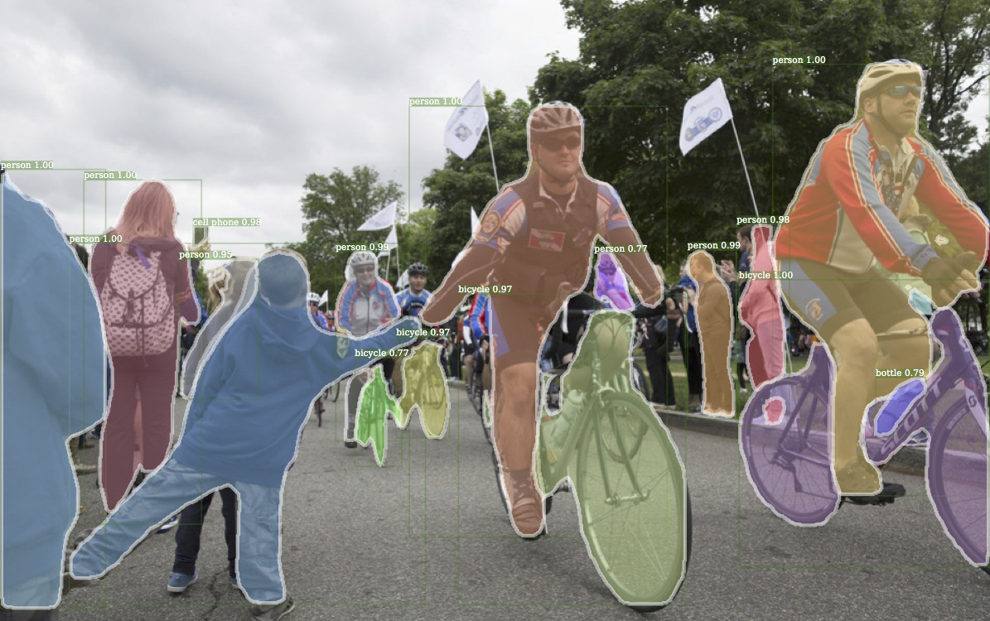
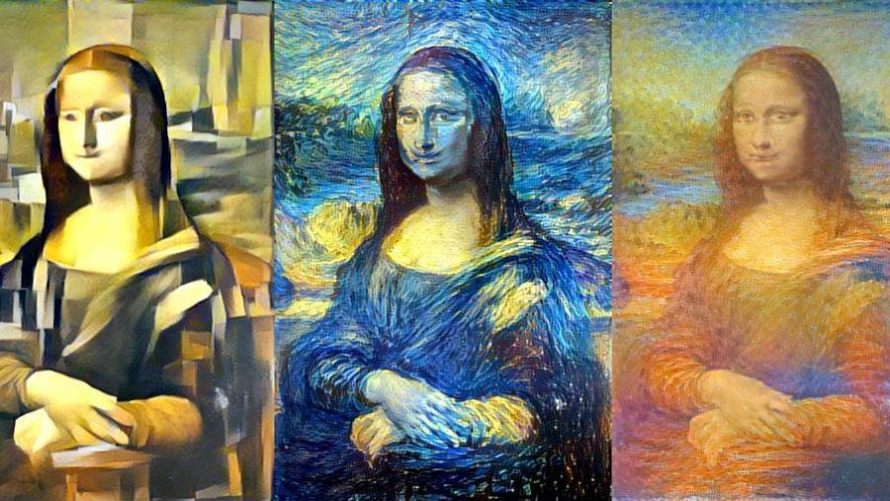
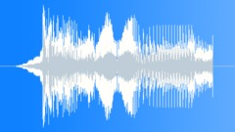
Применение нейронных сетей

Slide 6
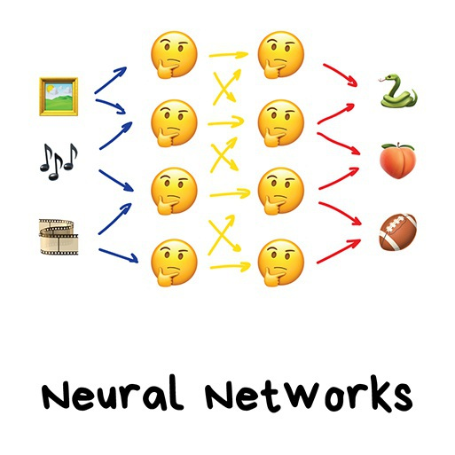
Нейронные сети
Самая быстроразвивающаяся и многообещающая ветвь машинного обучения
Пригодна для обработки большого количества данных
Берёт на себя процесс feature engineering
Способна к “переносу знания”

Slide 7
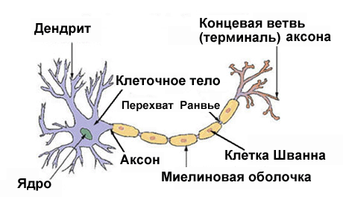
Устройство нейрона человека

Slide 8
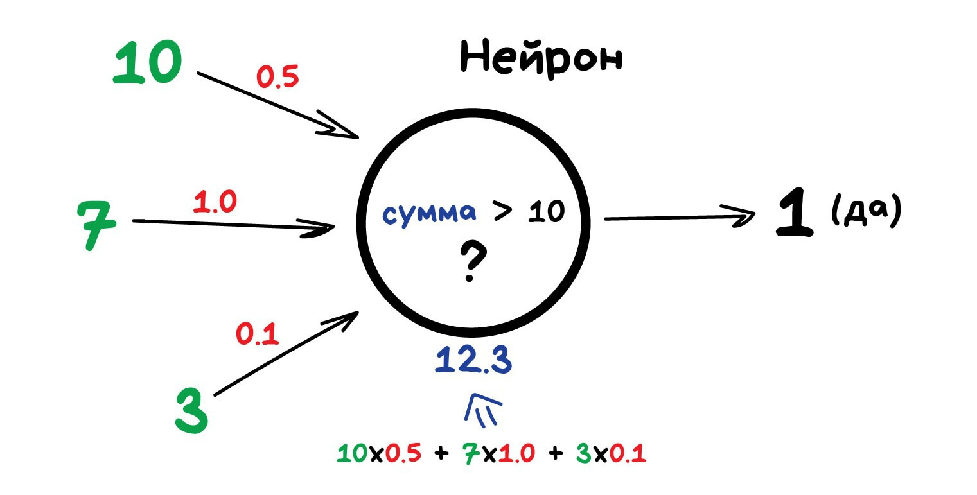
Нейрон в нейронной сети
источник: vas3k.ru

Slide 9
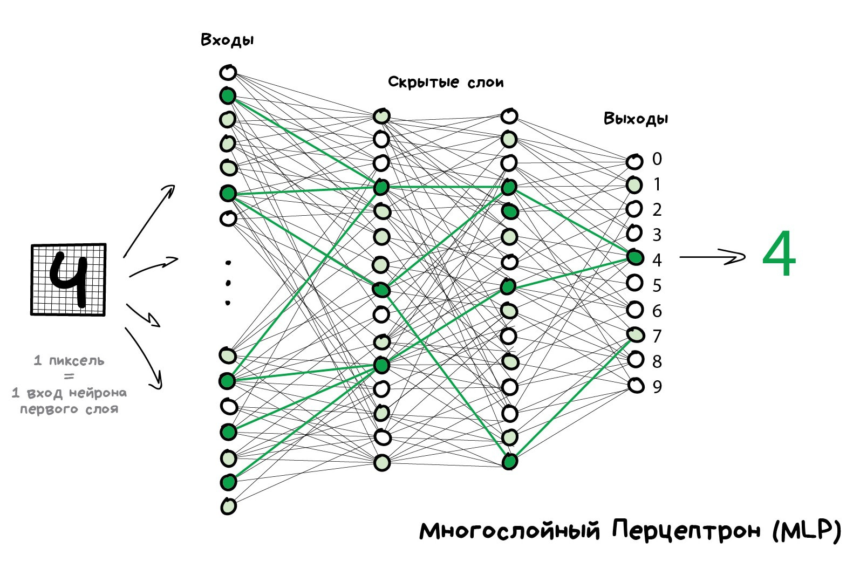
Многослойный перцептрон

Slide 10
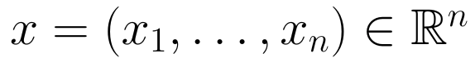
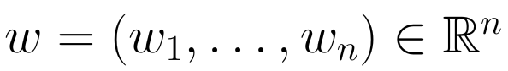
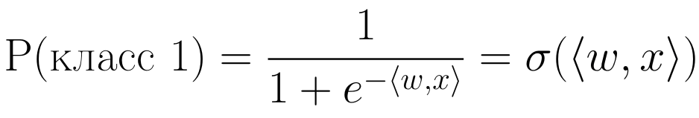
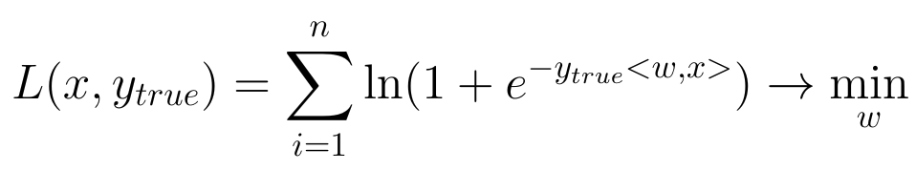
Напоминание: логистическая регрессия
Вход: вектор признаков
Параметры: вектор весов
Предсказывает вероятность класса 1 против класса -1 по формуле
Вектор весов w настраивается таким образом, чтобы минимизировать logloss:

Slide 11
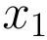
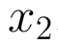
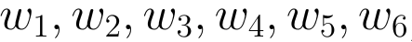
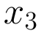
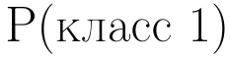
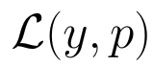
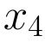
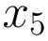
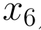
Логистическая регрессия как нейронная сеть

Slide 12
Обучение нейронных сетей

Slide 13
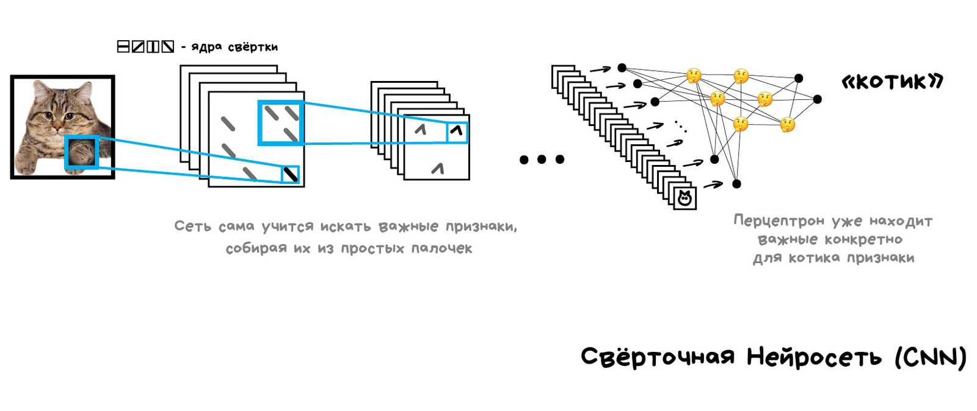
Свёрточные нейронные сети

Slide 14
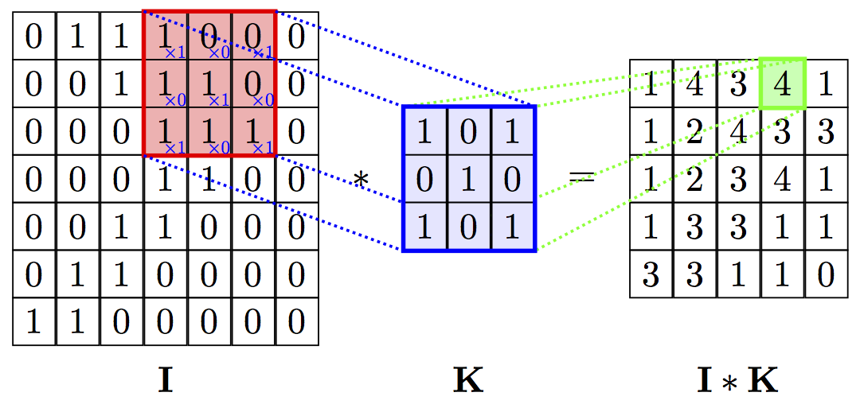
Свёрточные нейронные сети

Slide 15
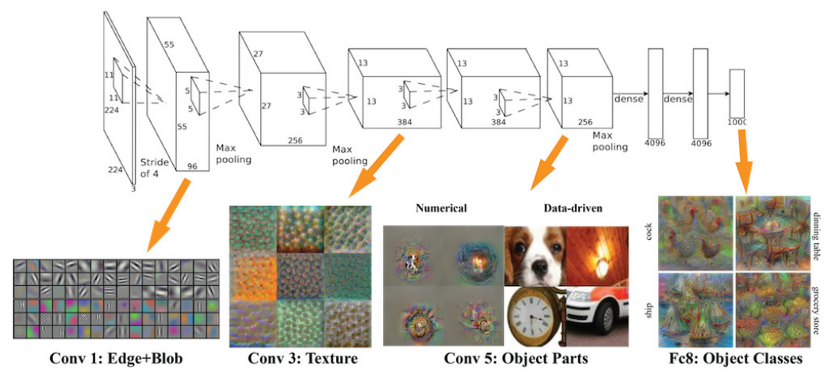
Пример: топ-активации некоторых нейронов
Чем выше слой, тем более сложные закономерности распознаёт нейрон

Slide 16
Transfer learning
выученные слои можно использовать в других задачах

Slide 17
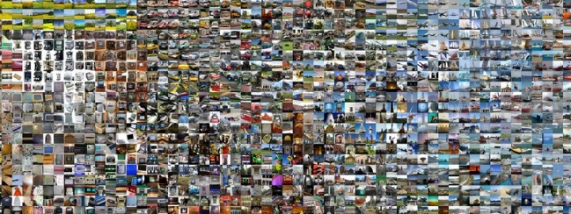
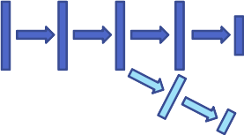
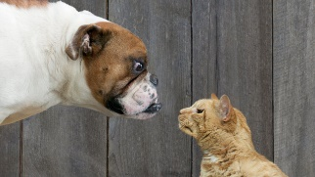
Transfer learning

Slide 18
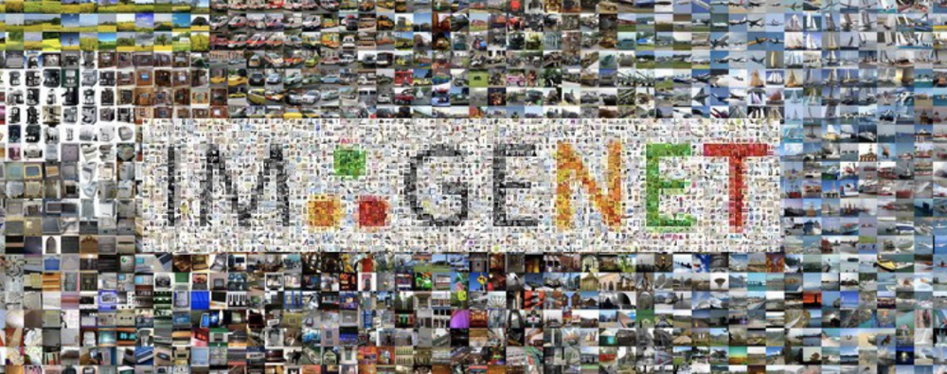
Набор данных ImageNet

Slide 19
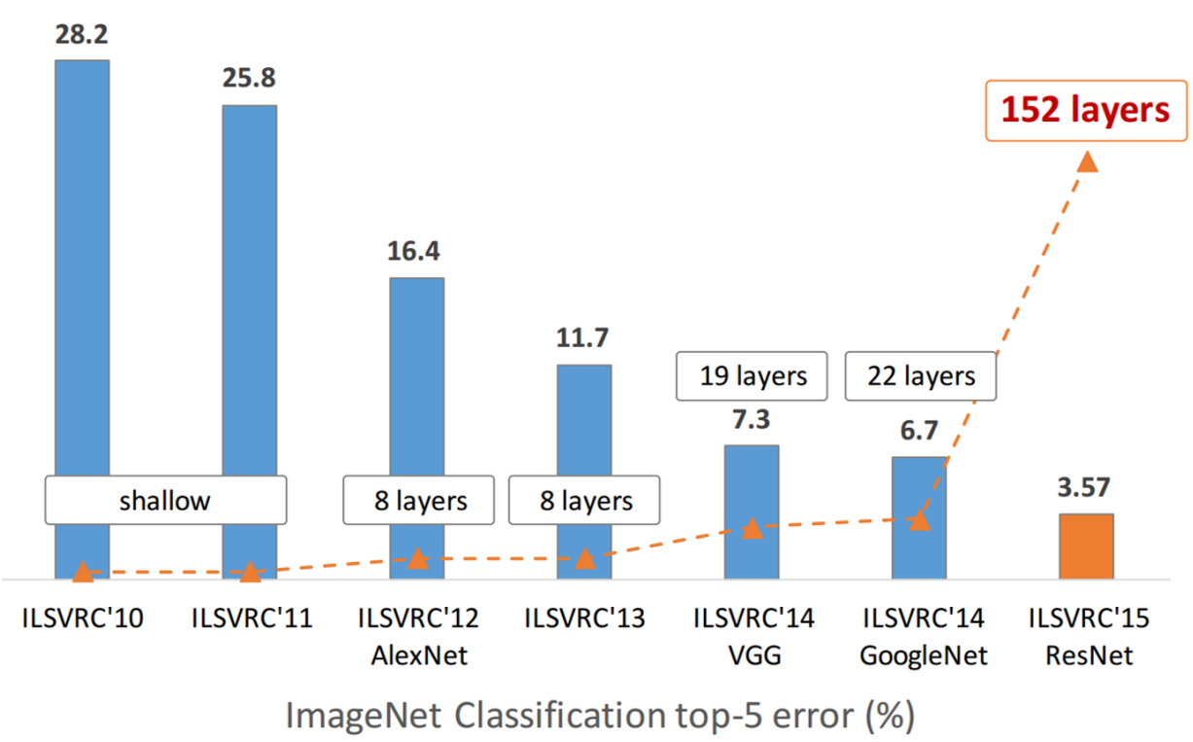
Набор данных ImageNet

Slide 20
Глубокие сети: борьба с переобучением
Ввести в функцию потерь регуляризационное слагаемое на веса
Dropout
Batch Normalization

Slide 21
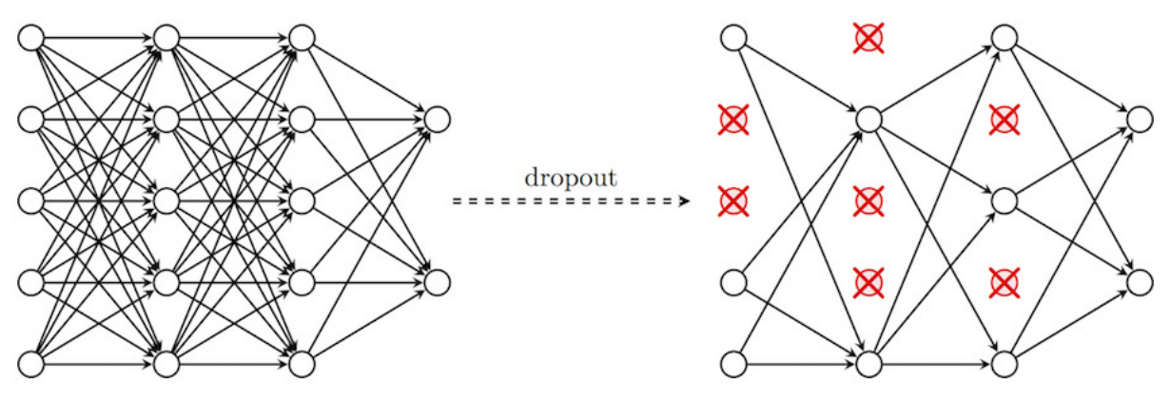
Dropout

Slide 22
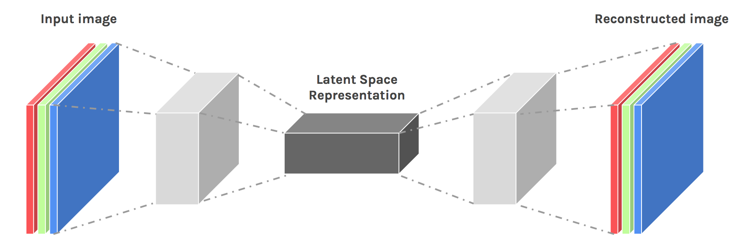
Пример: Autoencoder

Slide 23
Пример: Autoencoder
Усредним представления всех улыбающихся людей: x_{smile}

Slide 24
Пример: Autoencoder
Усредним представления всех улыбающихся людей: x_{smile}
Сделаем то же самое с грустными людьми: x_{grumpy}

Slide 25

Пример: Autoencoder
Усредним представления всех улыбающихся людей: x_{smile}
Сделаем то же самое с грустными людьми: x_{grumpy}
Возьмём grumpy-фотографию и вычислим скрытое представление: x_{Trump}

Slide 26
Пример: Autoencoder
Усредним представления всех улыбающихся людей: x_{smile}
Сделаем то же самое с грустными людьми: x_{grumpy}
Возьмём grumpy-фотографию и вычислим скрытое представление: x_{Trump}
Прибавим вектор “улыбки”: x_{Trump}+ (x_{smile}-x_{grumpy})

Slide 27

Пример: Autoencoder
Усредним представления всех улыбающихся людей: x_{smile}
Сделаем то же самое с грустными людьми: x_{grumpy}
Возьмём grumpy-фотографию и вычислим скрытое представление: x_{Trump}
Прибавим вектор “улыбки”: x_{Trump}+ (x_{smile}-x_{grumpy})

Slide 28
Резюме: нейронные сети
Множество применений, многие из которых ждут своего часа
Разнообразие архитектур
Близки к искусственному интеллекту: позволяют осуществлять накопление знаний
Требуют большого количества данных
Плохо интерпретируемы

